Slide 1
09.10

Slide 2
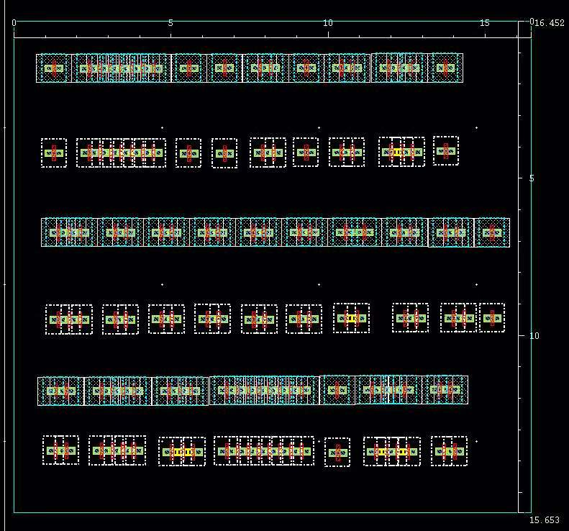
版图面积初步评估
最小尺寸搭建单个像素版图
预留走线位置，版图初步估计
版图宽度 (Width)：
16.452μm
版图高度 (Height):
15.653μm
1

Slide 3
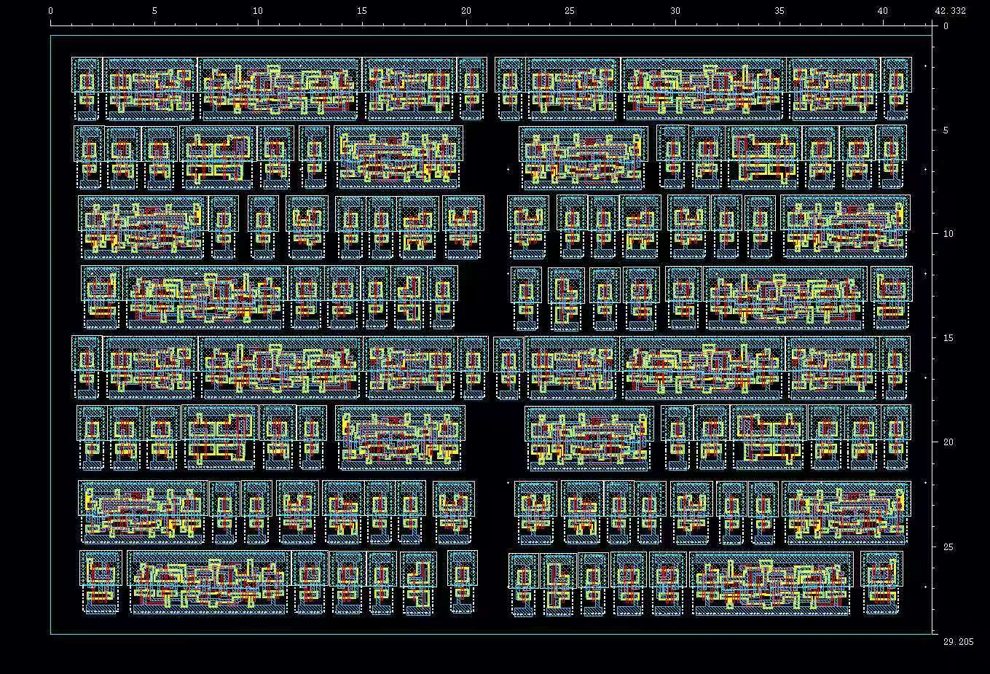
版图面积初步评估
标准单元库搭建四像素版图
标准单元库所能做到的最小尺寸
版图宽度 (Width)：
42.332μm
版图高度 (Height):
29.205μm
2

Slide 4
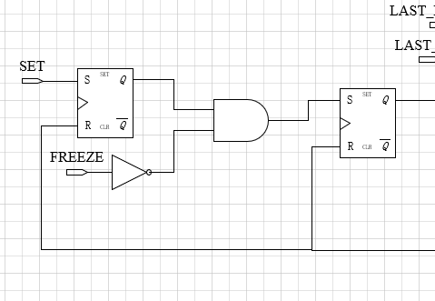
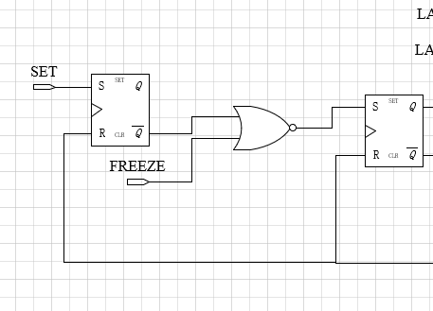
FREEZE逻辑
freeze逻辑修改
修改前逻辑
修改后逻辑
3

Slide 5
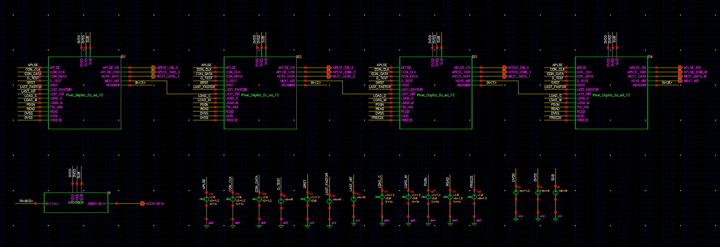
FREEZE逻辑
freeze逻辑电路仿真
4

Slide 6
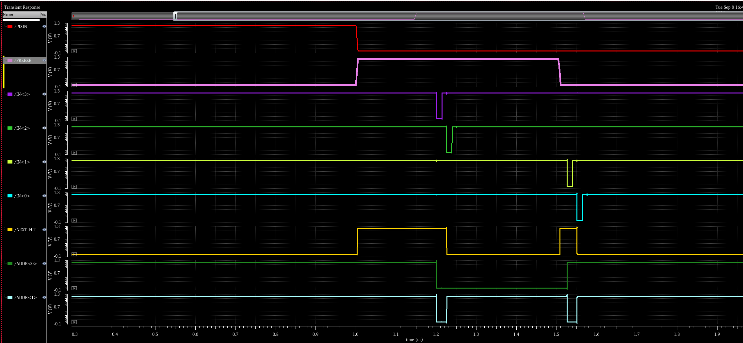
FREEZE逻辑
freeze逻辑电路仿真结果
5

Slide 7
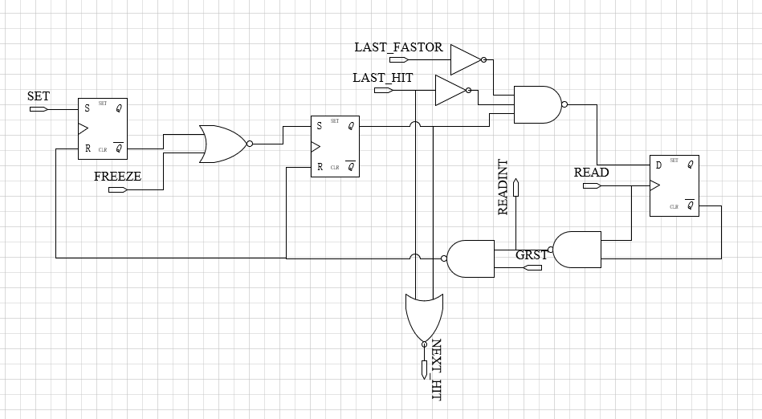
NOR-NAND交替排列
OR替换为NOR像素内逻辑修改
6

Slide 8
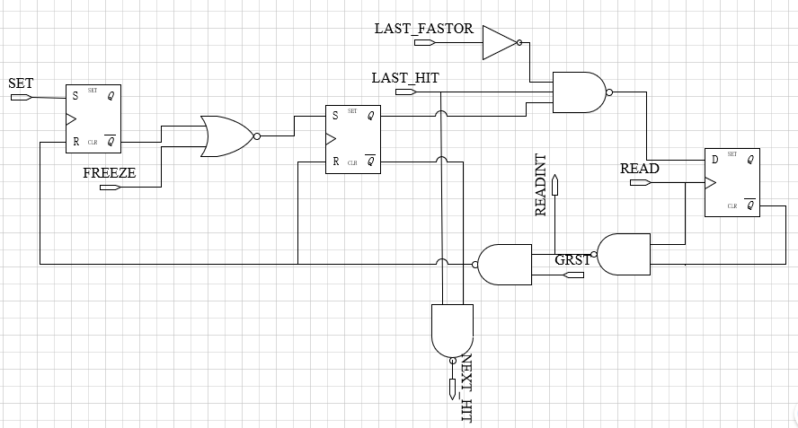
NOR-NAND交替排列
OR替换为NAND像素内逻辑修改
7

Slide 9
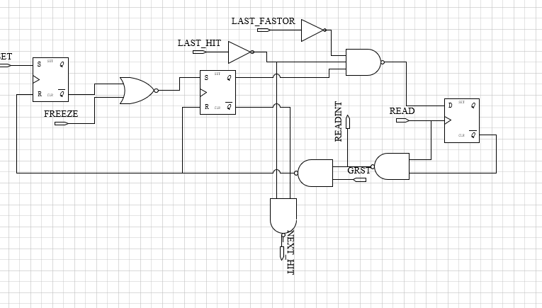
NAND-NOR交替排列
第一个NAND像素内逻辑修改
第二个及之后的NAND像素内逻辑与NOR-NAND交替排列NAND的像素内逻辑相同
NOR像素内逻辑也与NOR-NAND交替排列NOR的像素内逻辑相同
8

Slide 10
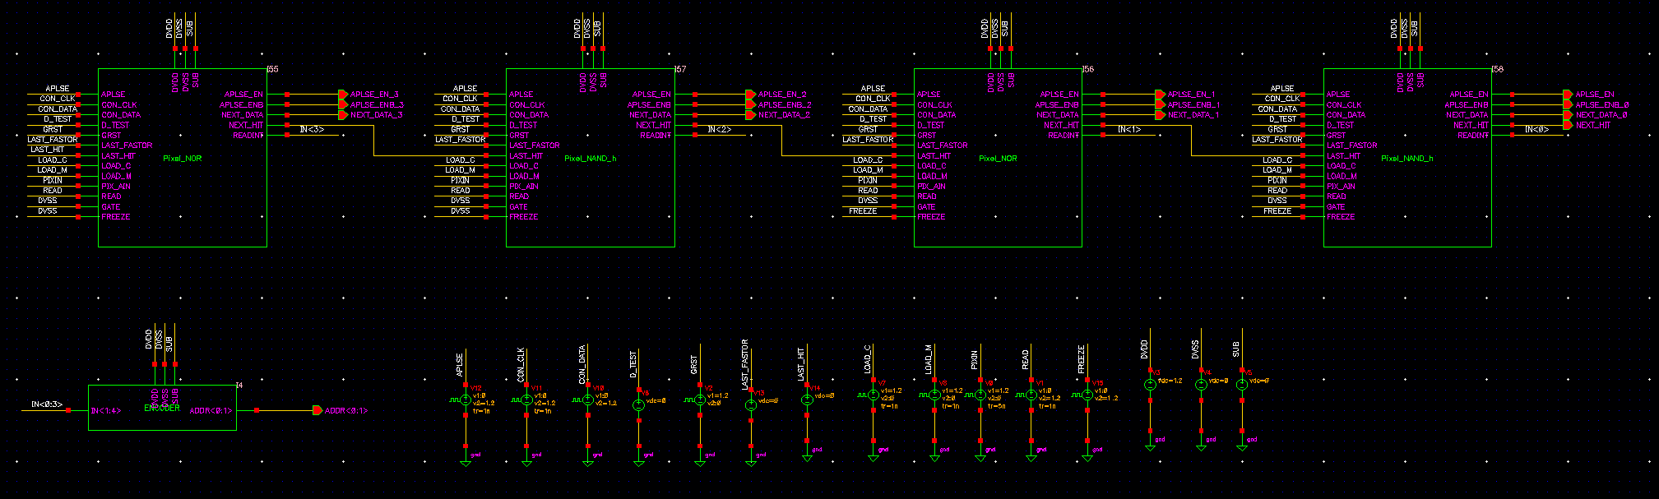
NOR-NAND交替排列仿真
四像素电路仿真
9

Slide 11
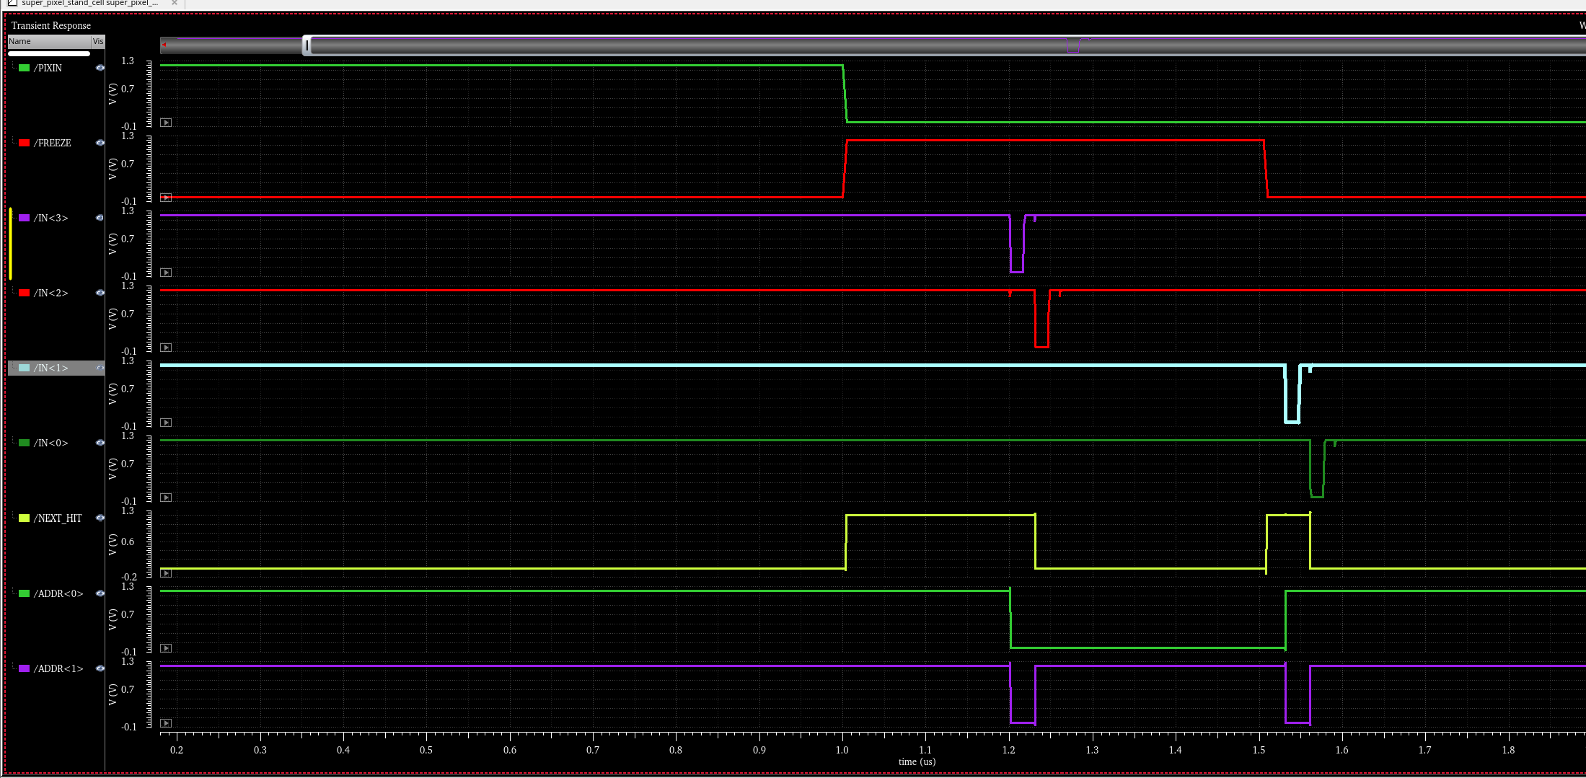
NOR-NAND交替排列仿真
四像素电路仿真结果
10
1

Slide 12
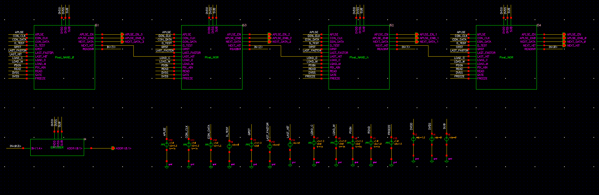
NAND-NOR交替排列仿真
四像素电路仿真
11
1

Slide 13
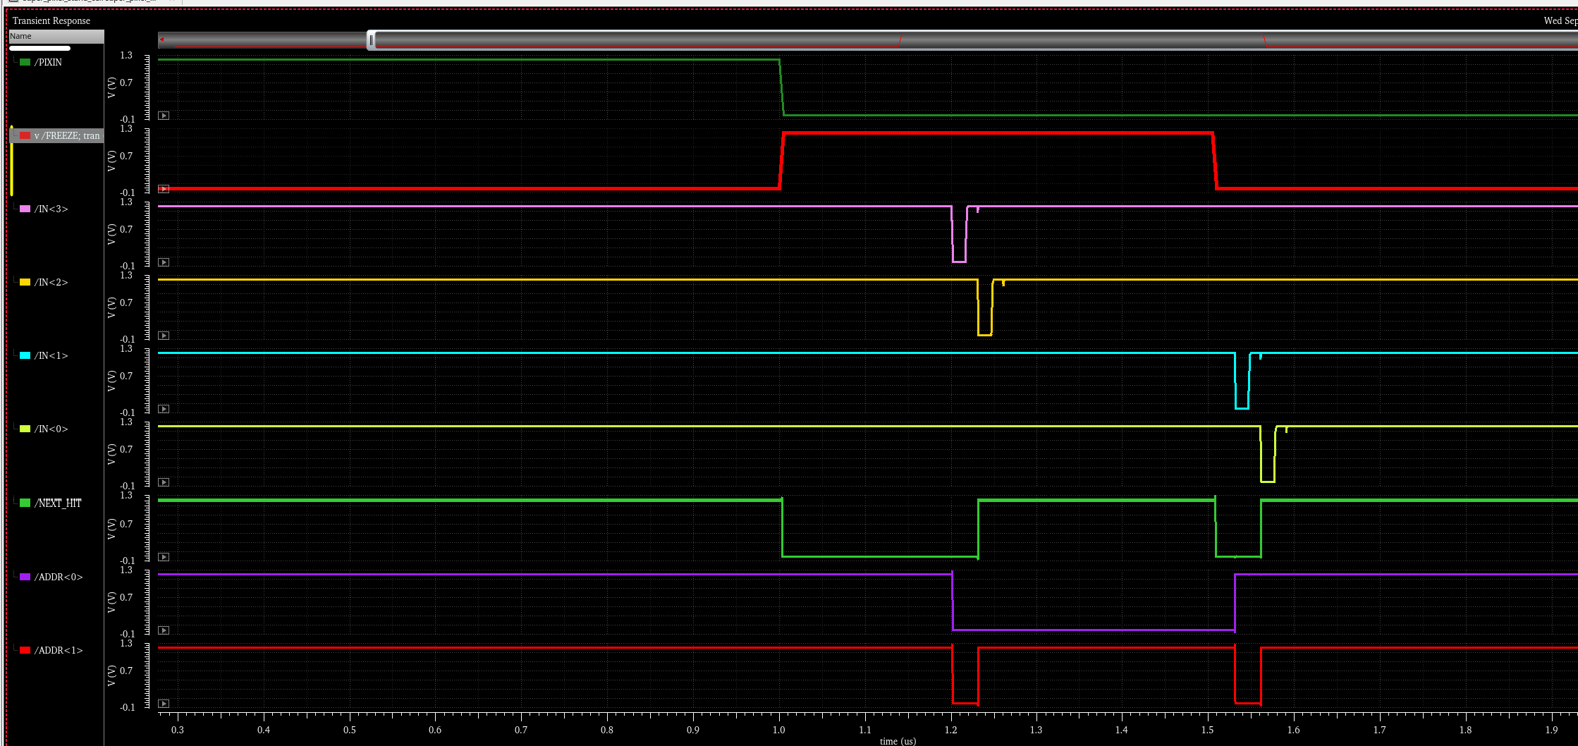
NAND-NOR交替排列仿真
四像素电路仿真结果
12
1

Slide 14
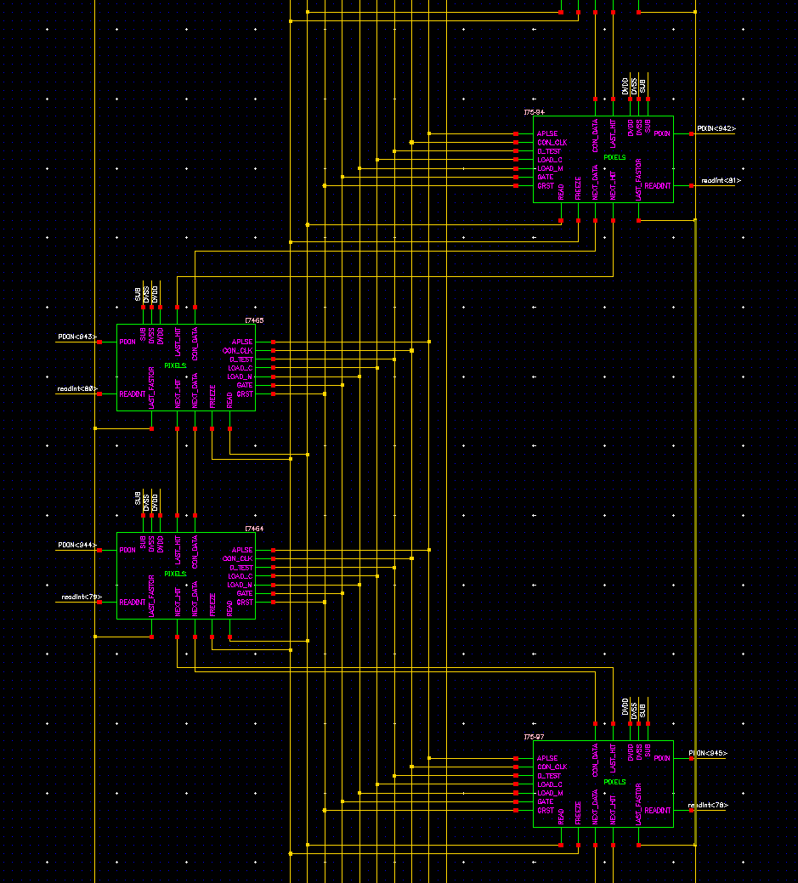
寄生参数提取
走线寄生
16umM2/M3(线宽0.14um)+对应过孔
直接提取结果：寄生电阻35Ω，寄生电容3fF
30umM2/M3(线宽0.14um)+对应过孔
直接提取结果：寄生电阻50Ω，寄生电容4fF

Slide 15
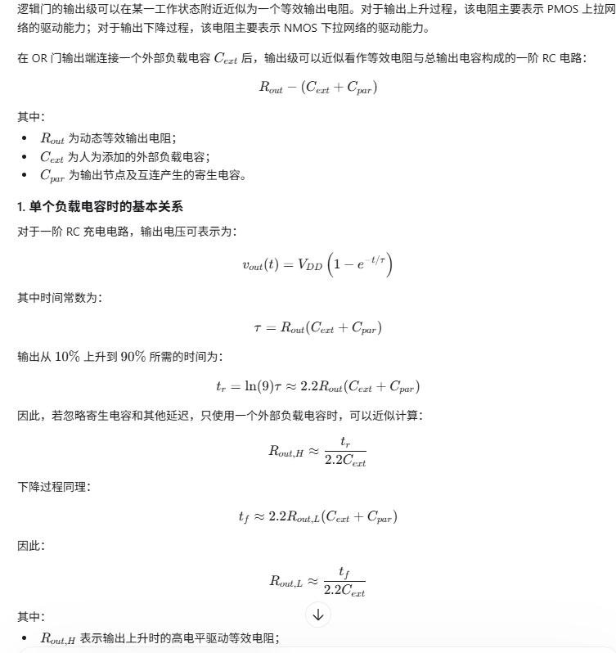
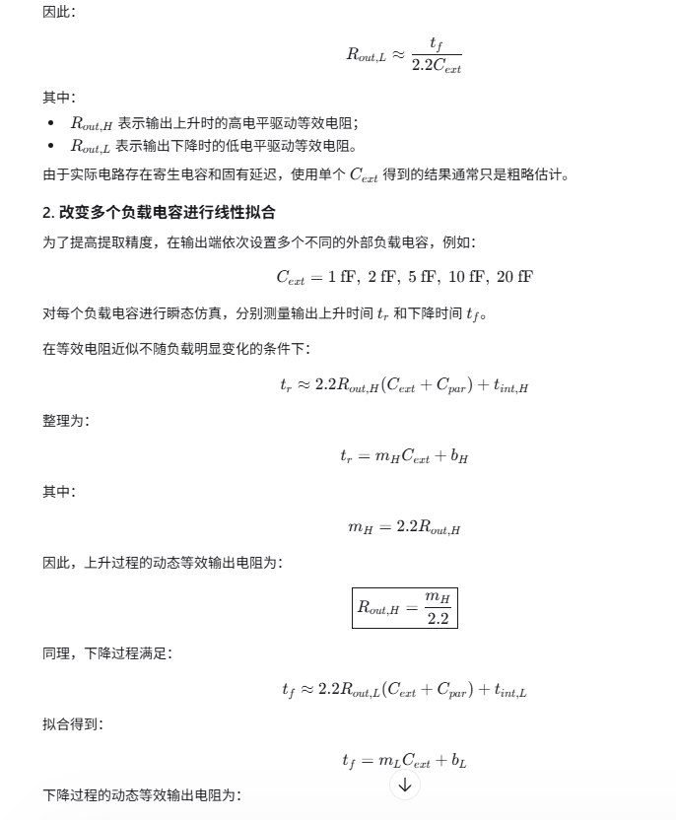
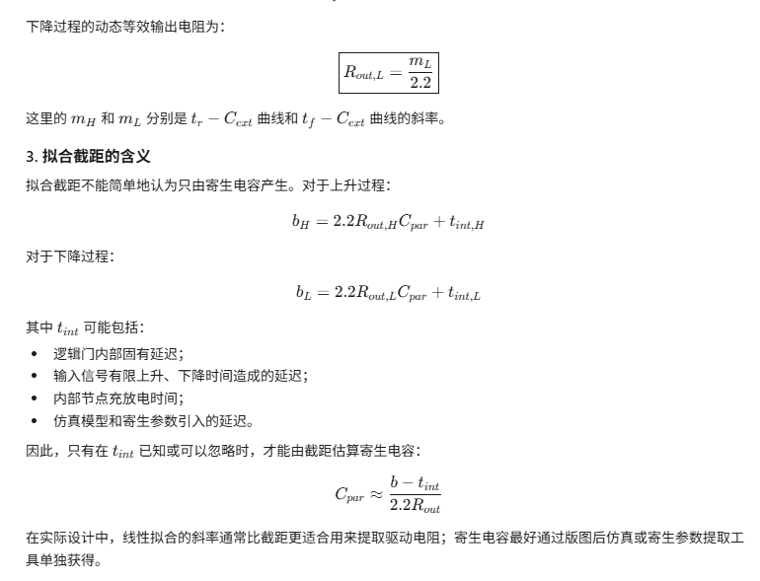
驱动电阻
驱动电阻的计算
13
1

Slide 16
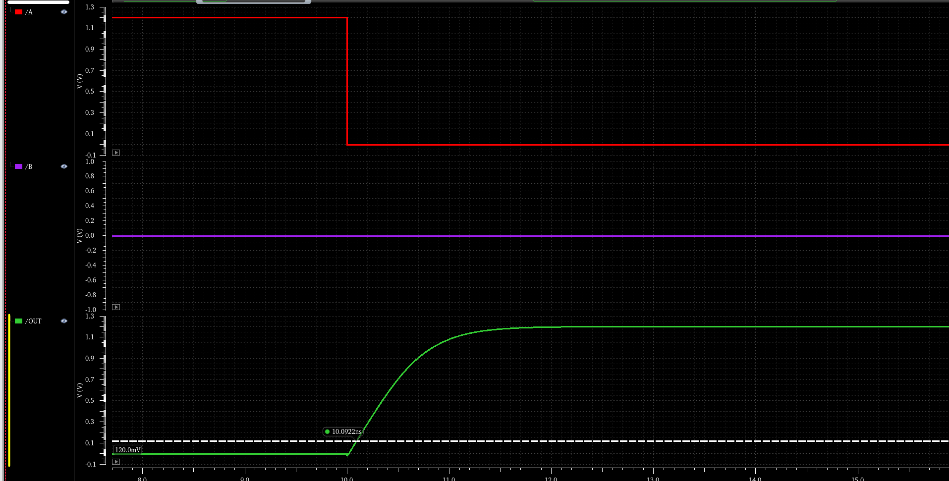
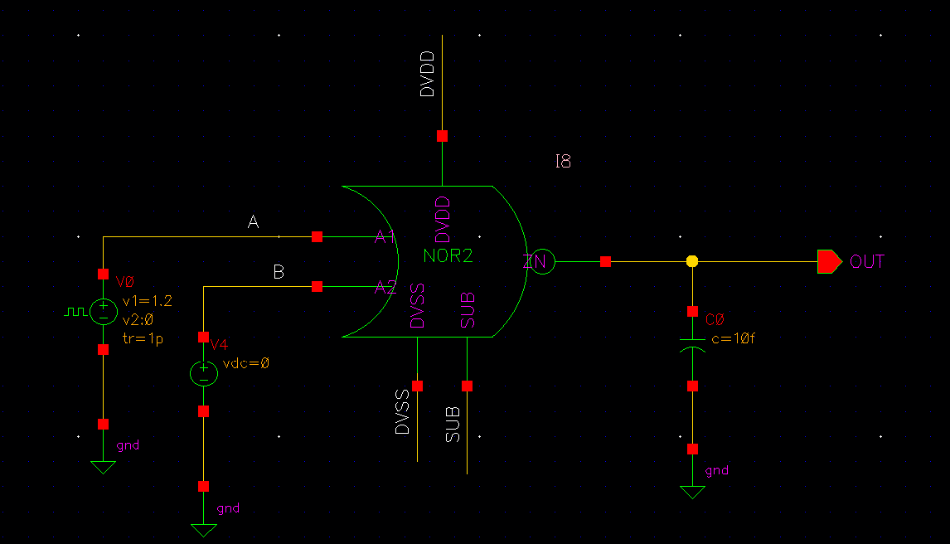
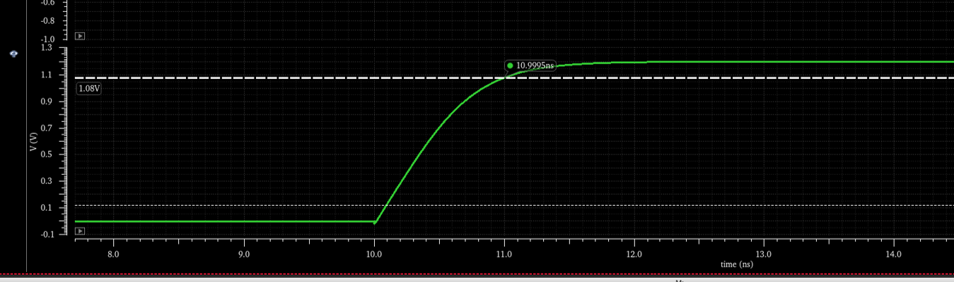
或非门驱动电阻
或非门驱动电阻的计算
输出结果
电路搭建
14
1

Slide 17
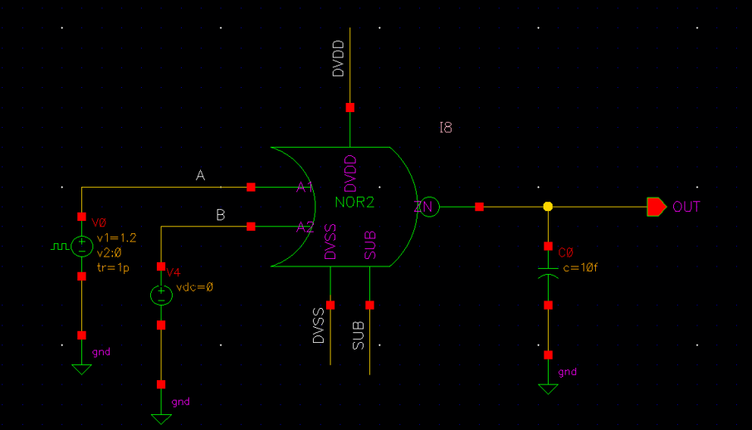
或非门驱动电阻
或非门驱动电阻的计算
电路搭建
结果计算
1.根据输出波形,定位10%所对应的0.12V电压和90%所对应的1.08V电压的时间，从而得到上升时间和下降时间
2.改变负载电容，仿真5fF 、10fF 、20fF 、50fF，将它们所对应的上升时间与下降时间进行拟合，最终得到结果：
  上拉驱动电阻为40.9kΩ
  下拉驱动电阻为8.2kΩ
负载电容 C_{L} | 上升时间 t_{𝑟} | 下降时间 t_{𝑓}
5 fF | 0.49368 ns | 0.10300 ns
10 fF | 0.94080 ns | 0.19447 ns
20 fF | 1.85265 ns | 0.32665 ns
50 fF | 4.54500 ns | 0.91569 ns
15
1

Slide 18
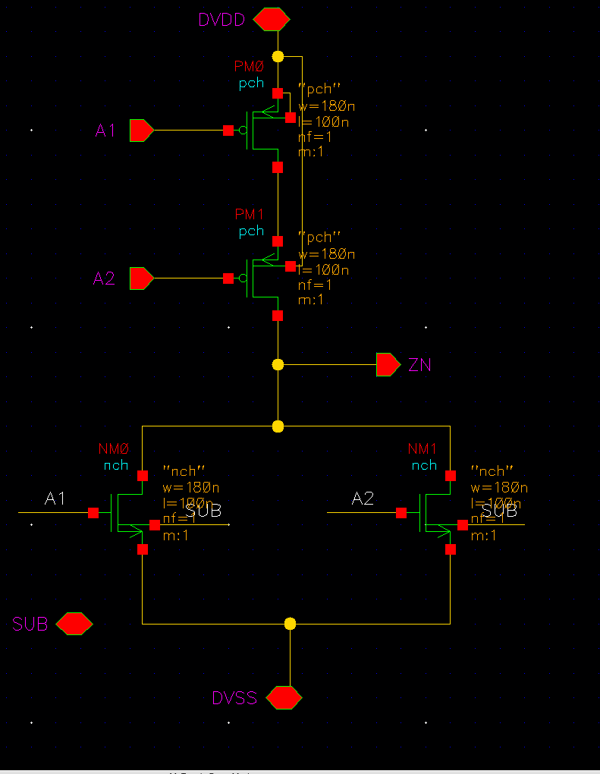
或非门驱动电阻结果分析
或非门内部电路
结果分析
1.或非门的上拉驱动网络是两个 PMOS 串联；
或非门的下拉驱动网络是两个 NMOS 并联。
2.PMOS 上拉网络是串联结构：输出上升时，两个 PMOS 必须同时导通，上拉电阻较大。
NMOS 下拉网络是并联结构：输出下降时，两个并联 NMOS 中只需要一个导通。
  上拉驱动电阻为40.9kΩ
  下拉驱动电阻为8.2kΩ
16
1

Slide 19
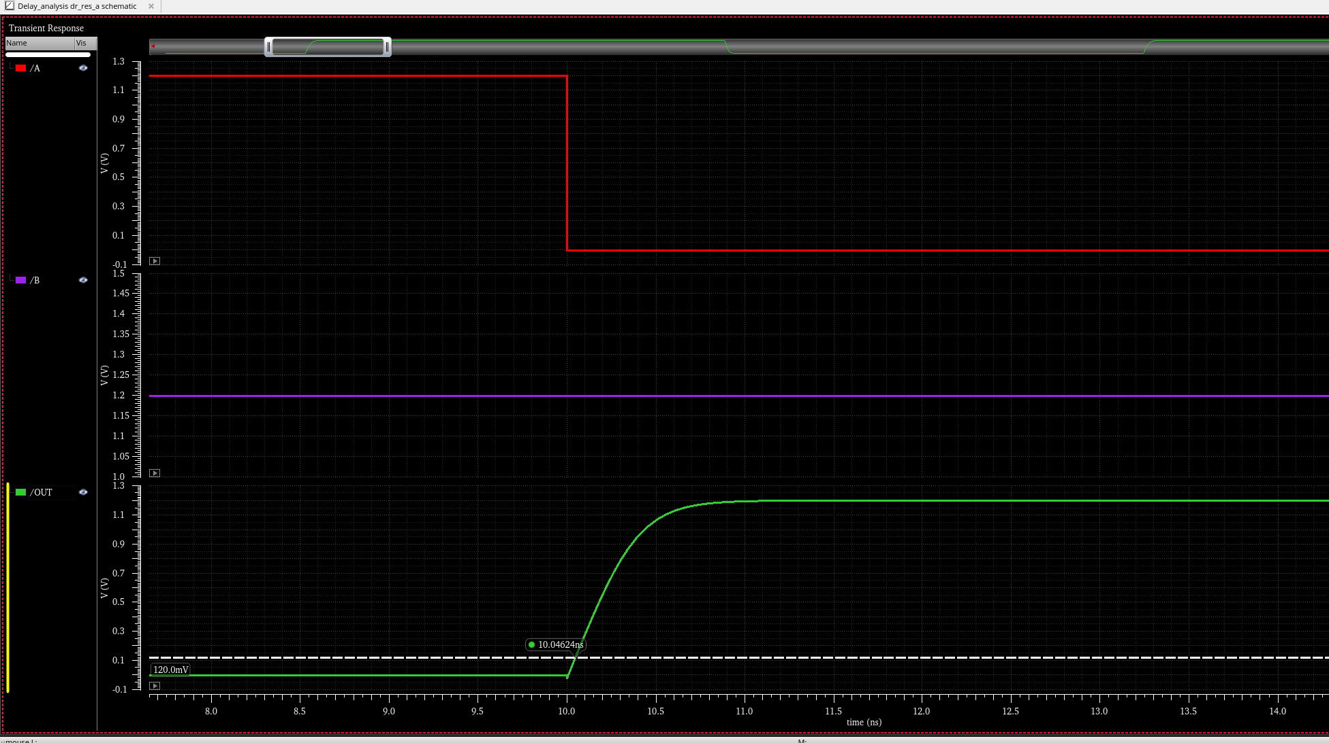
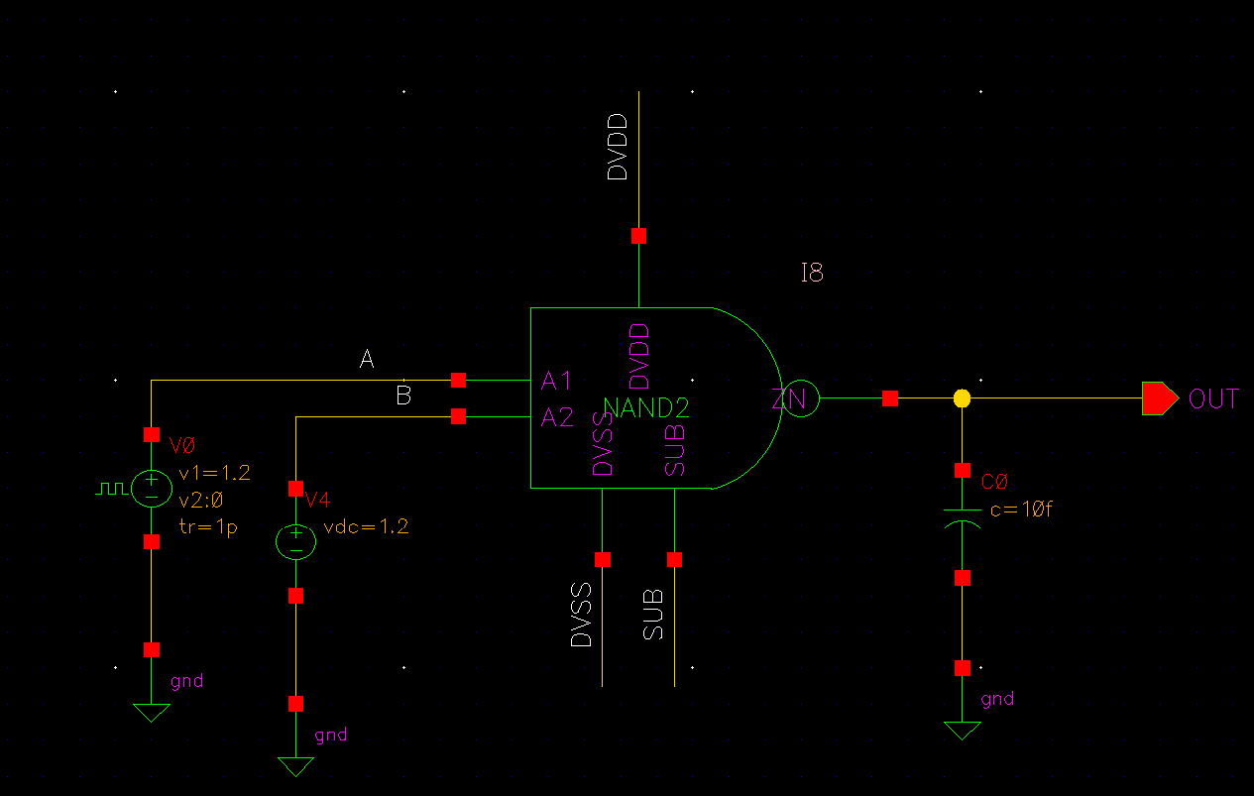
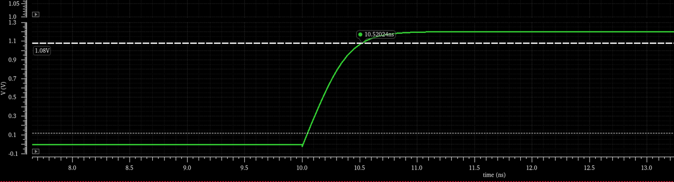
与非门驱动电阻
与非门驱动电阻的计算
输出结果
电路搭建
17
1

Slide 20
与非门驱动电阻
与非门驱动电阻的计算
电路搭建
结果计算
1.根据输出波形,定位10%所对应的0.12V电压和90%所对应的1.08V电压的时间，从而得到上升时间和下降时间
2.改变负载电容，仿真5fF、10fF、20fF、 50fF，将它们所对应的上升时间与下降时间进行拟合，最终得到结果：
  上拉驱动电阻为20.7kΩ
  下拉驱动电阻为14.5kΩ
负载电容 C_{L} | 上升时间 t_{𝑟} | 下降时间 t_{𝑓}
5 fF | 0.24785 ns | 0.17680 ns
10 fF | 0.47400 ns | 0.33666 ns
20 fF | 0.91699 ns | 0.65647 ns
50 fF | 2.29100 ns | 1.61130 ns
18
1

Slide 21
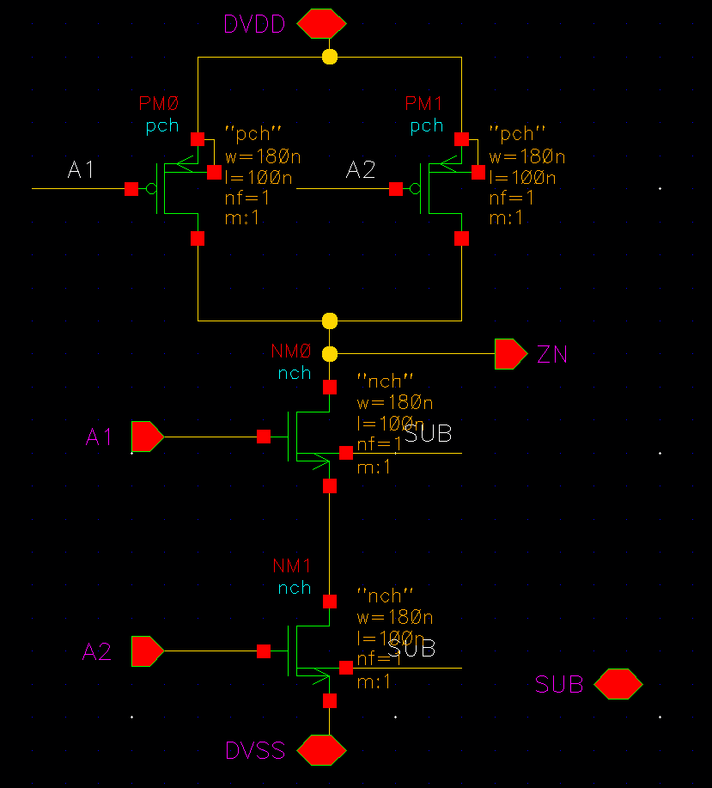
与非门驱动电阻结果分析
与非门内部电路
结果分析
1.与非门的上拉驱动网络是两个 PMOS 并联；
与非门的下拉驱动网络是两个 NMOS 串联。
2.PMOS上拉网络是并联结构：输出上升时，两个并联 PMOS 中只需要一个导通；
NMOS 下拉网络是串联结构：输出下降时，两个 NMOS 必须同时导通，下拉电阻较大。
  上拉驱动电阻为20.7kΩ
  下拉驱动电阻为14.5kΩ
19
1

Slide 22
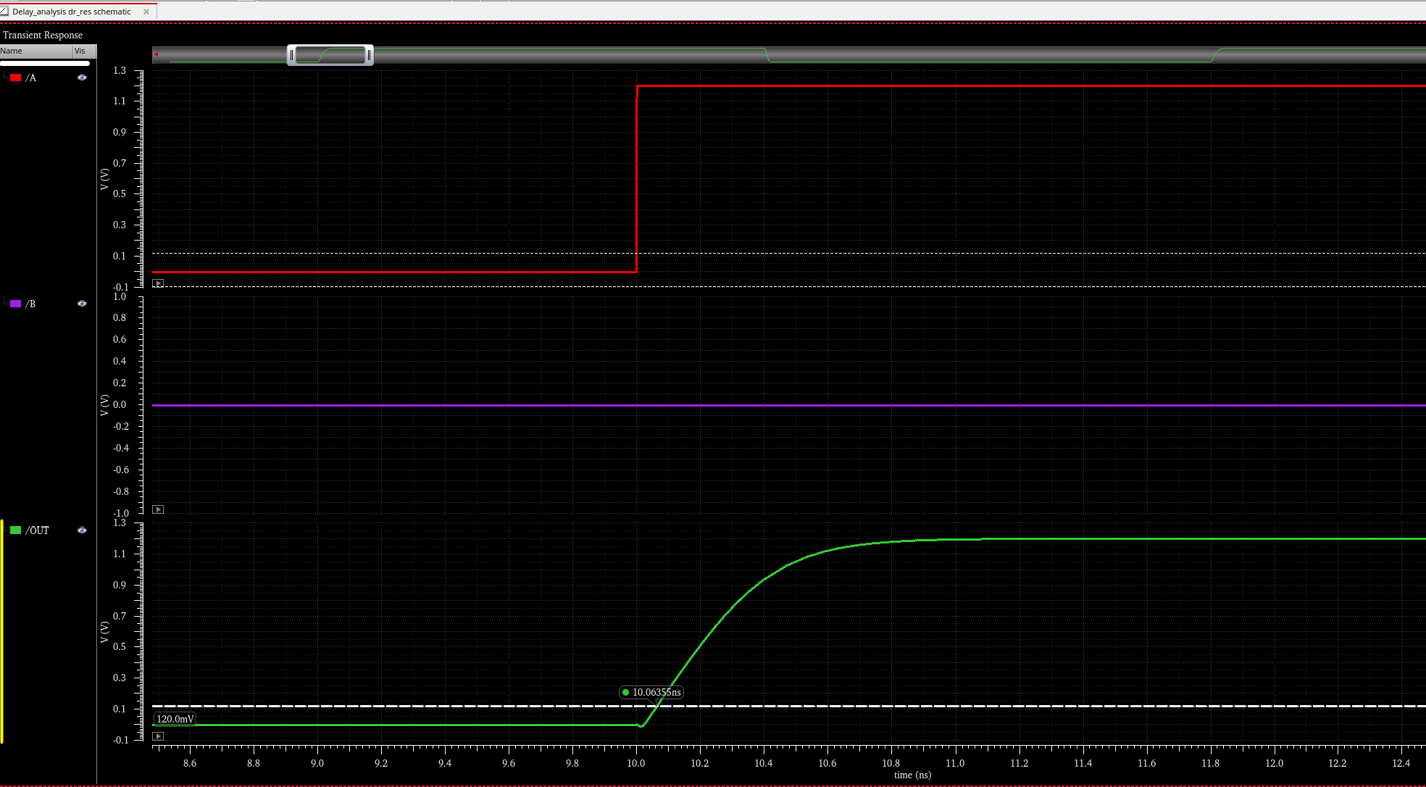
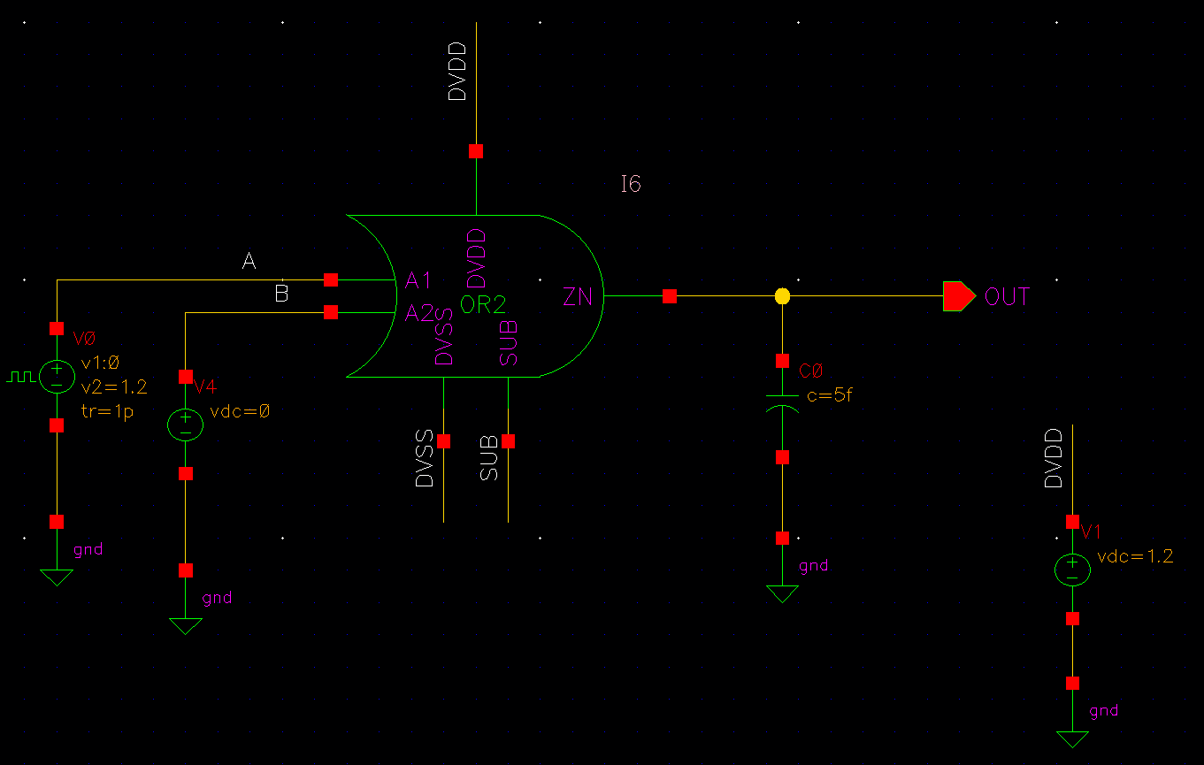
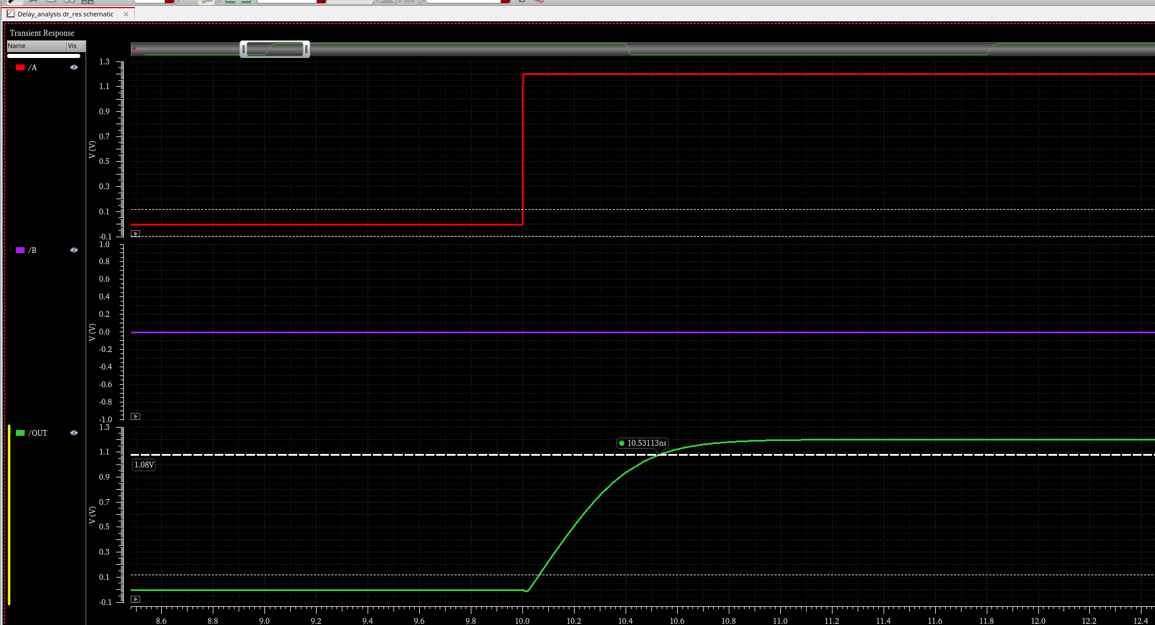
或门驱动电阻
或门驱动电阻的计算
输出结果
电路搭建
20
1

Slide 23
或门驱动电阻
或门驱动电阻的计算
电路搭建
结果计算
1.根据输出波形,定位10%所对应的0.12V电压和90%所对应的1.08V电压的时间，从而得到上升时间和下降时间
2.改变负载电容，仿真5fF、10fF、20fF、 50fF，将它们所对应的上升时间与下降时间进行拟合，最终得到结果：
  上拉驱动电阻为20.6kΩ
  下拉驱动电阻为8.0kΩ
负载电容 C_{L} | 上升时间 t_{𝑟} | 下降时间 t_{𝑓}
5 fF | 0.24128 ns | 0.11392 ns
10 fF | 0.46758 ns | 0.20035 ns
20 fF | 0.92212 ns | 0.37687 ns
50 fF | 2.28469 ns | 0.90984 ns
21
1

Slide 24
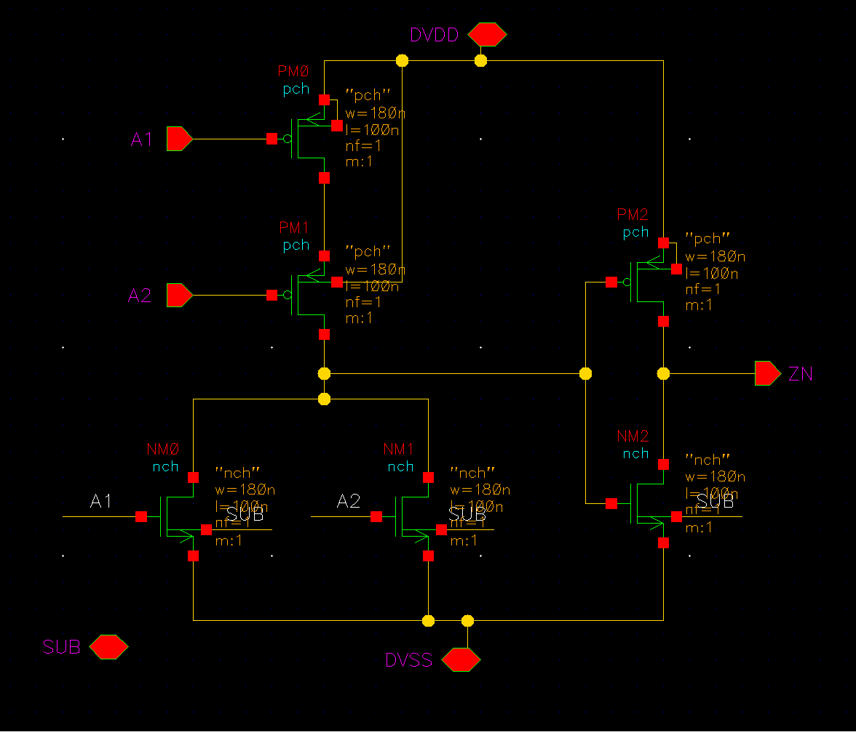
或门驱动电阻结果分析
或门内部电路
结果分析
1.或门的上拉驱动网络先是两个 PMOS 串联的或非门，再接一级反相器；
或门的下拉驱动网络先是两个 NMOS 并联的或非门，再接一级反相器。
2.或门的驱动能力主要受到第二级反相器影响,不再是或非门的两个串联 PMOS 和两个并联 NMOS 直接驱动 。
第二级反相器只有一个 PMOS 或一个 NMOS 工作，驱动能力主要由反相器的PMOS和NMOS决定。
  上拉驱动电阻为20.6kΩ
  下拉驱动电阻为8.0kΩ
22
1

